Slide 1
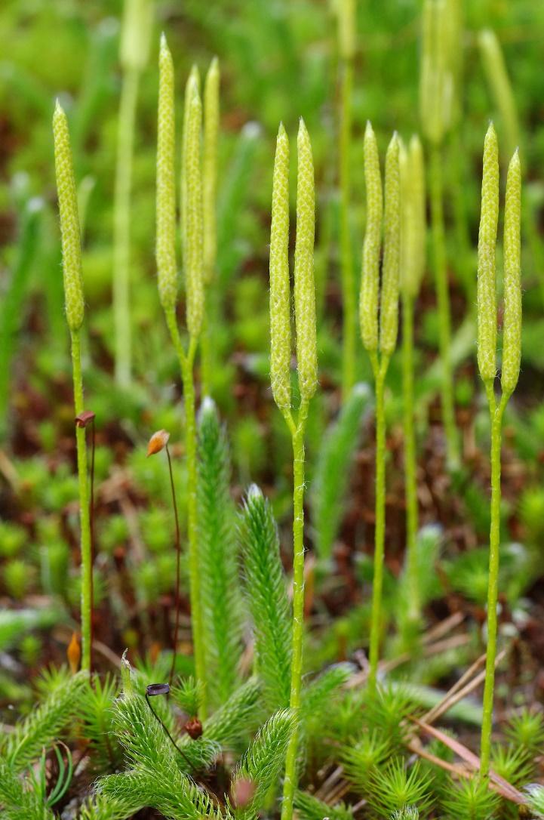
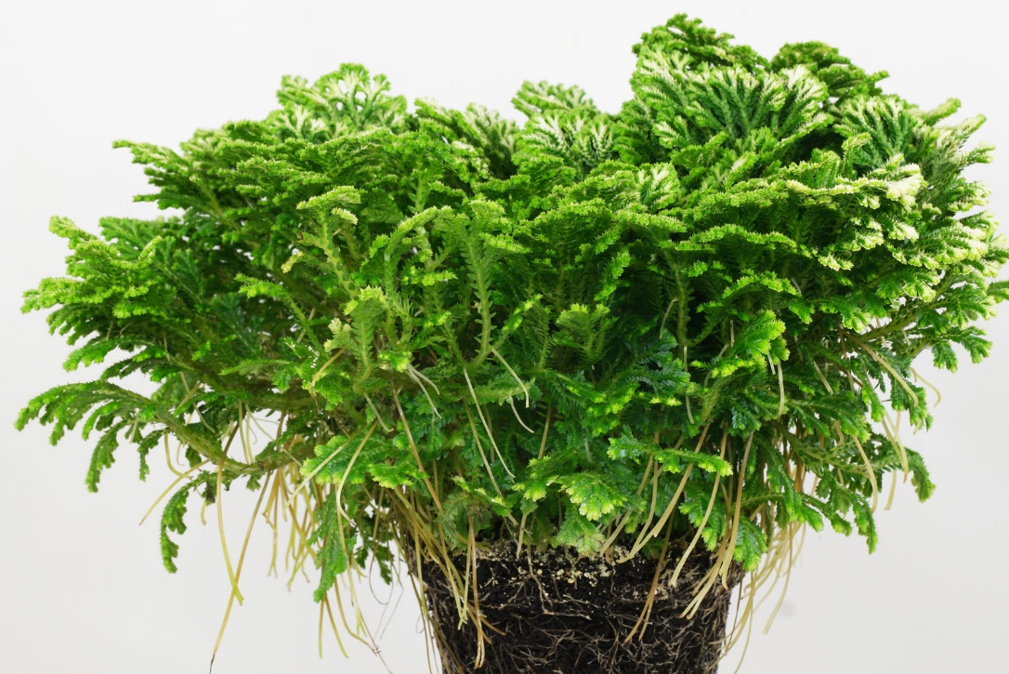
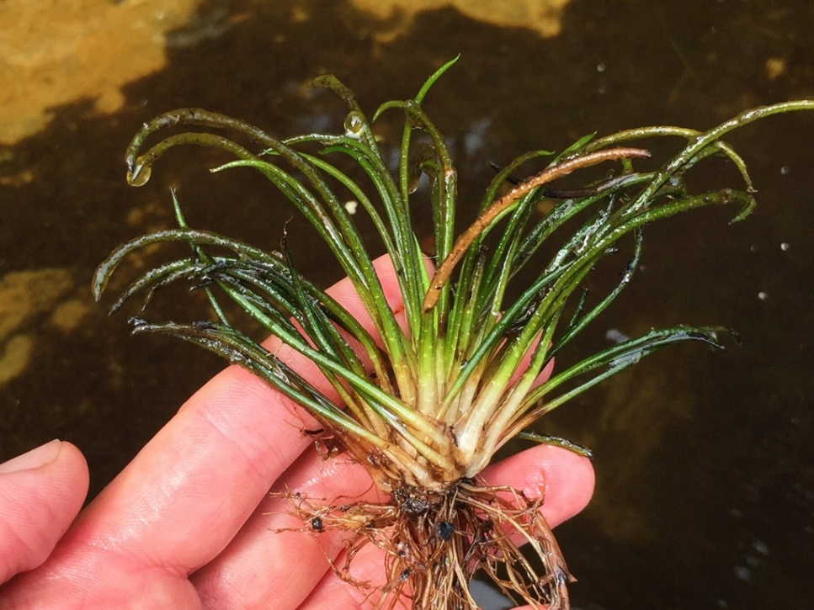
Lycopodiophyta
Selaginellopsida, vranečky
Isoetopsida, šídlatky
heterosporické
Lycopodiopsida, plavuně
https://inaturalist.ca/taxa/127024-Isoetes-lacustris
izosporické
https://zimmerpflanzen-faq.de/selaginella-martensii/
https://en.wiktionary.org/wiki/Lycopodium_clavatum

Slide 2
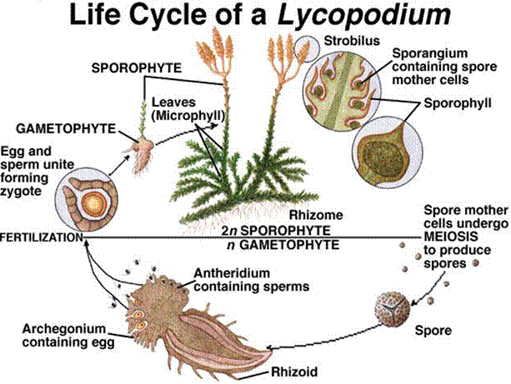
https://www.plantscience4u.com/2014/04/life-cycle-of-lycopodium.html#.YEhzylVKjIU

Slide 3
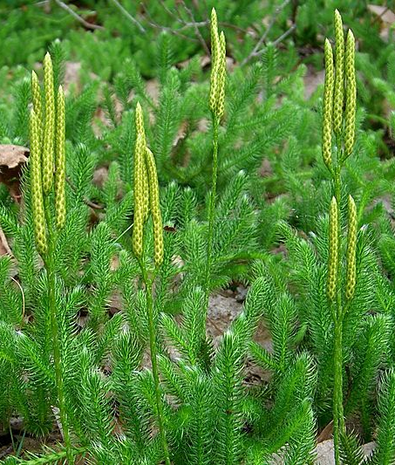
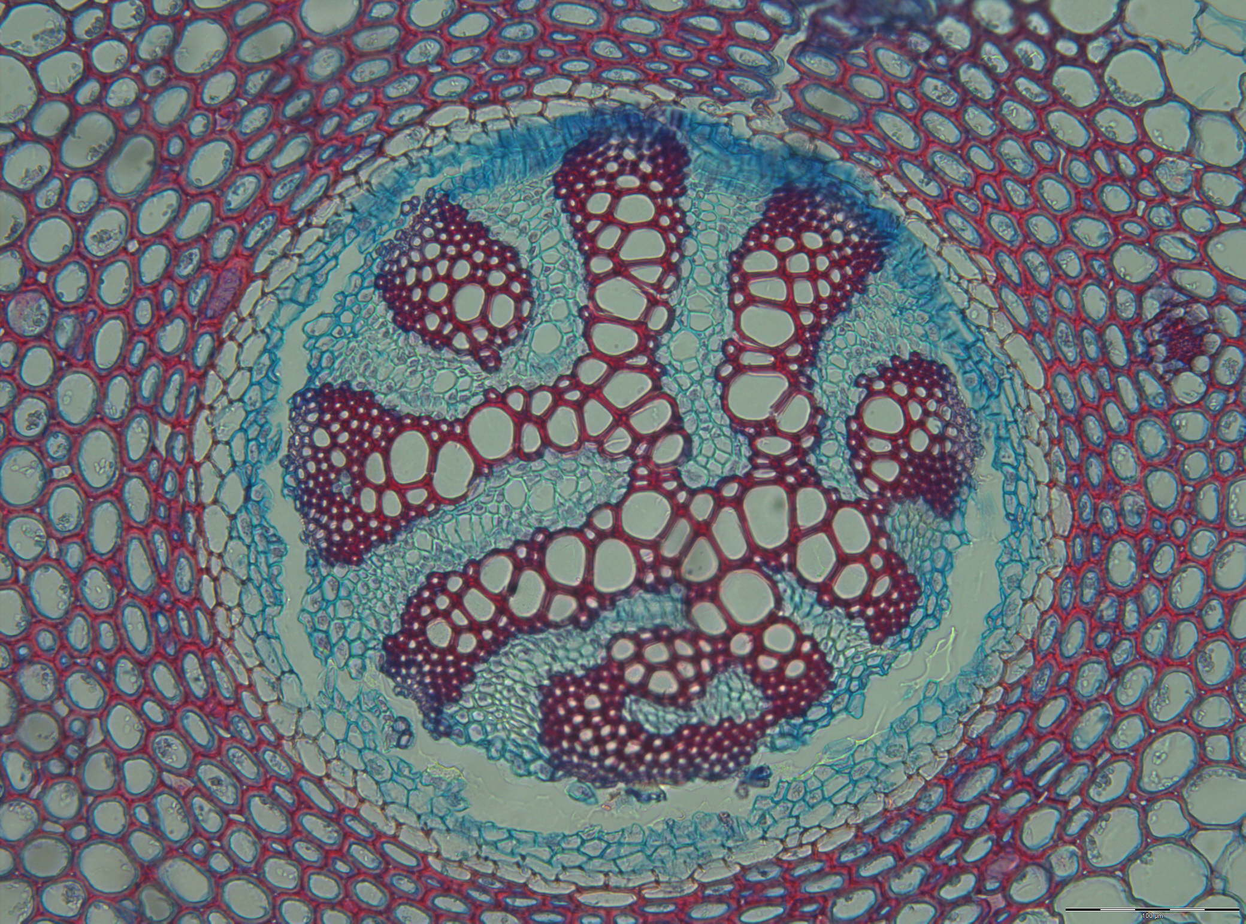
výtrusnicové strobily tvořené sporofyly podpírajícími sporangia
Lycopodiophyta: Lycopodiopsida
Lycopodium clavatum: fertilní lodyha, sporofyly i trofofyly jsou na lodyze uspořádané spirálovitě
Příčný řez stonkem plavuně s patrným aktinostélé
https://commons.wikimedia.org/wiki/File:Lycopodium_clavatum_(1289194411).jpg

Slide 4
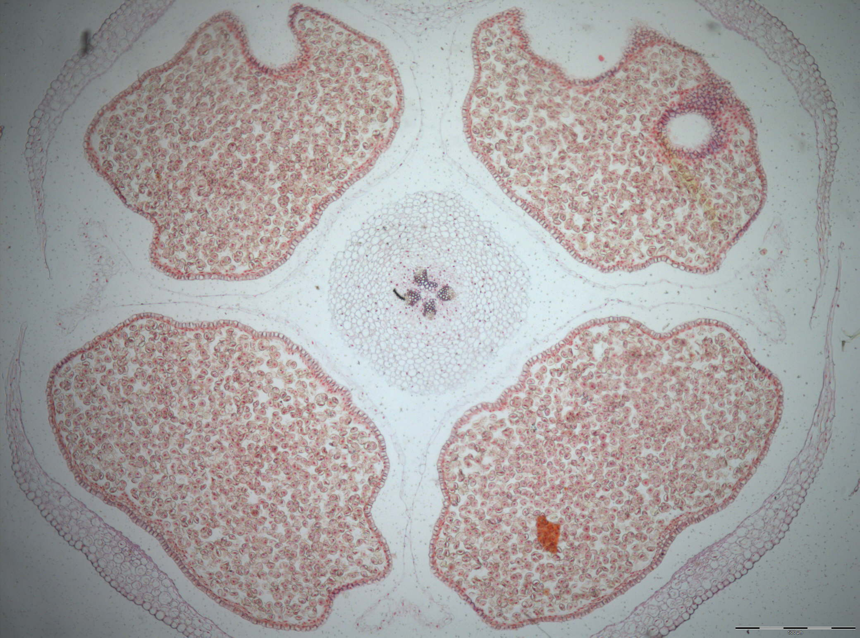
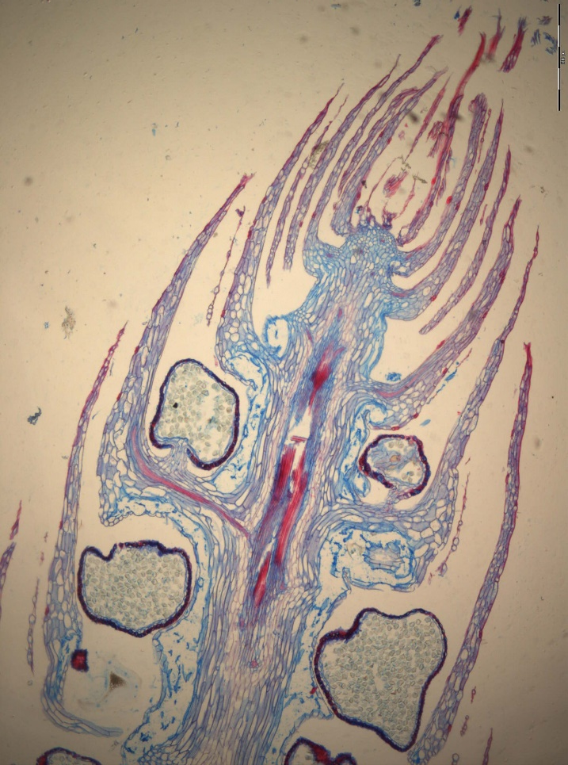
Lycopodiophyta: Lycopodiopsida
sporofyl
sporangium
s izosporami
Lycopodium clavatum: příčný řez výtrusnicovým strobilem; izosporické výtrusnice jsou podepřené sporofylem
Lycopodium clavatum: podélný řez výtrusnicovým strobilem; izosporické výtrusnice jsou podepřené sporofylem

Slide 5
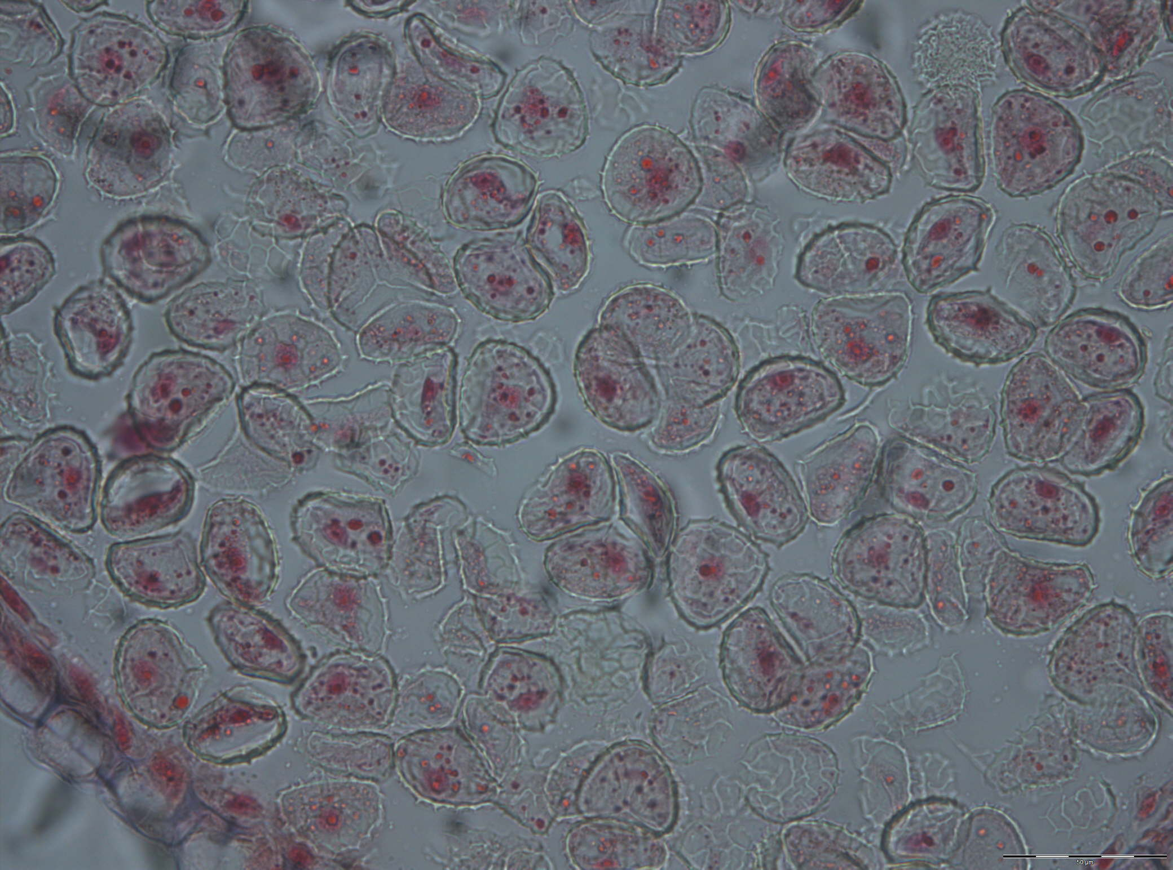

Lycopodiophyta: Lycopodiopsida
Lycopodium clavatum: triletní spory jsou uloženy v tetrádách

Slide 6
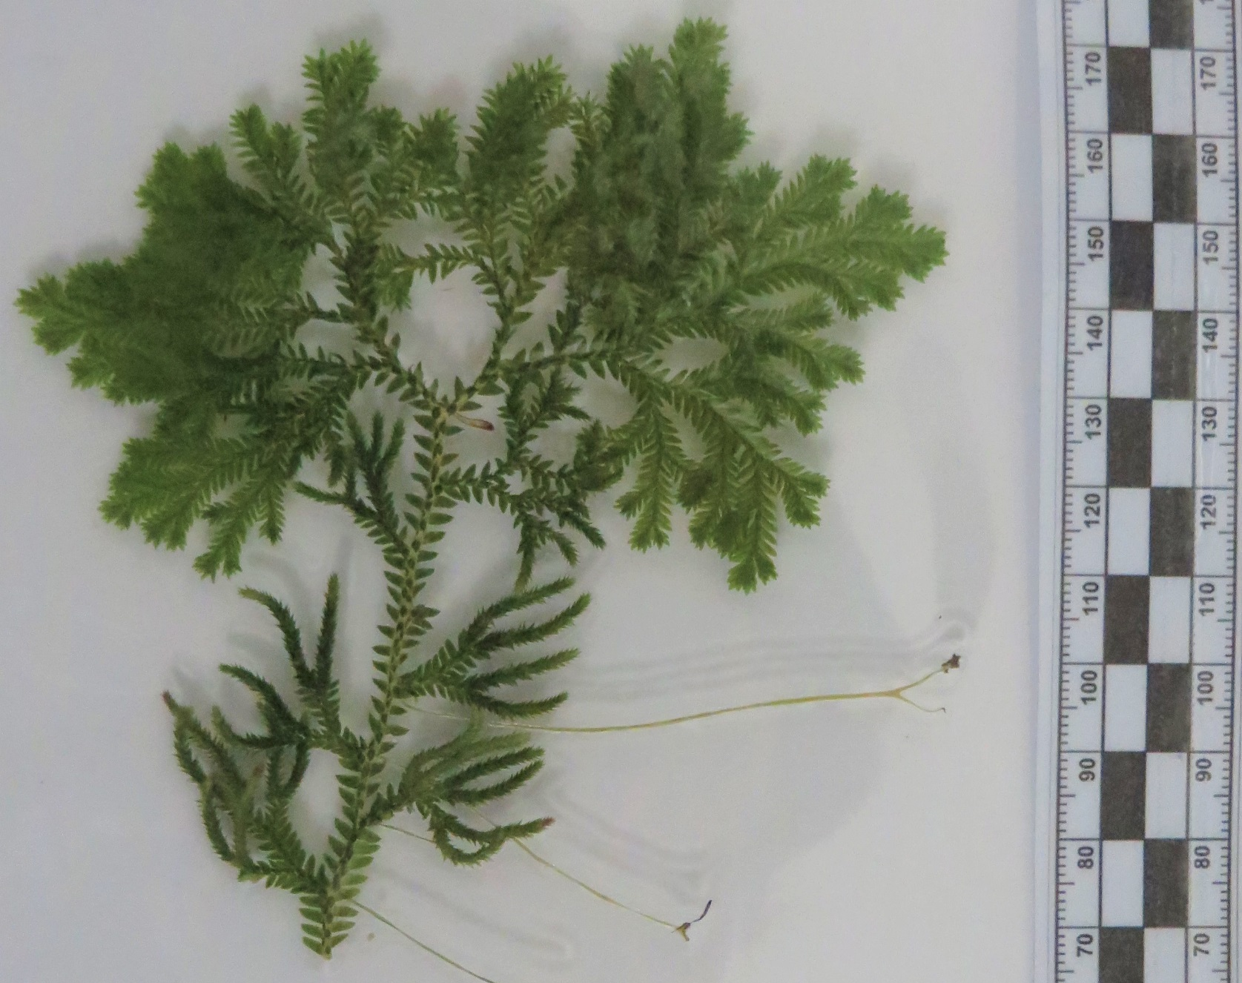
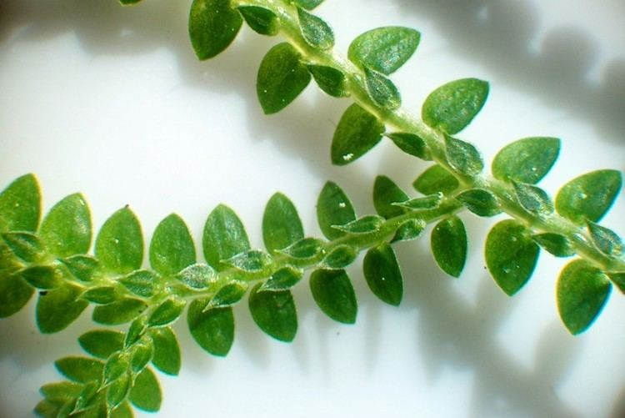
Lycopodiophyta: Selaginelopsida
Selaginella apoda: trofofyly dvojího typu uspořádané ve čtyřech řadách
https://alchetron.com/Selaginella-apoda
rhizofory
Selaginella martensii: větve jsou podpírány dichotomicky se větvícími rhizofory

Slide 7
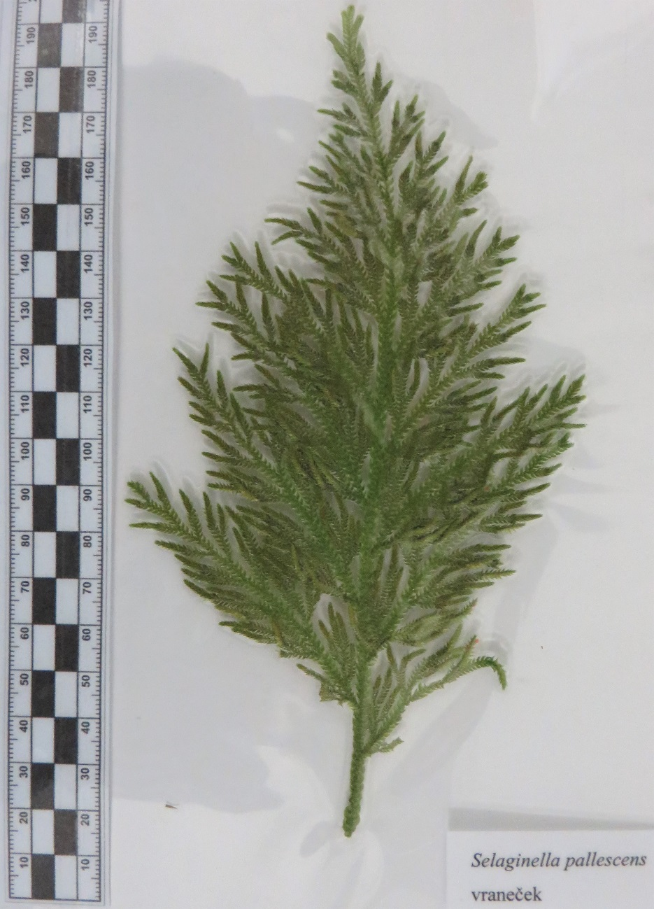
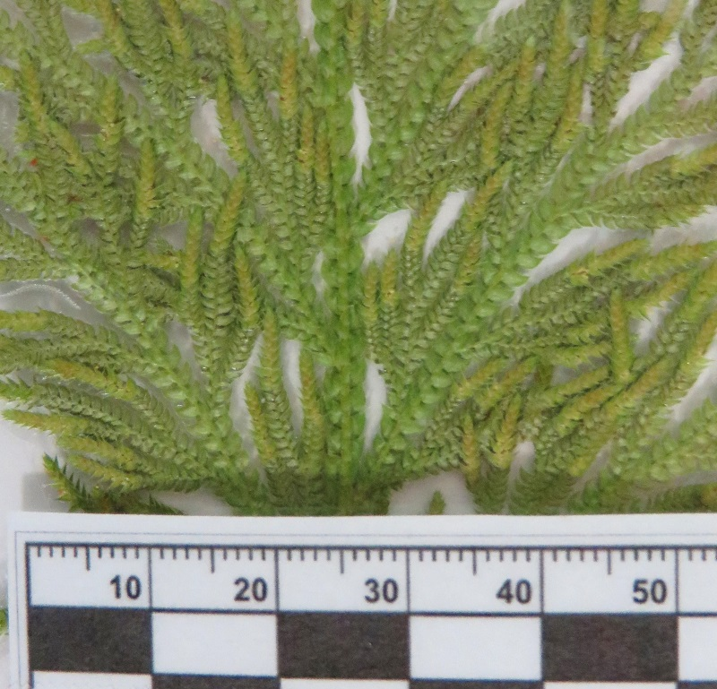
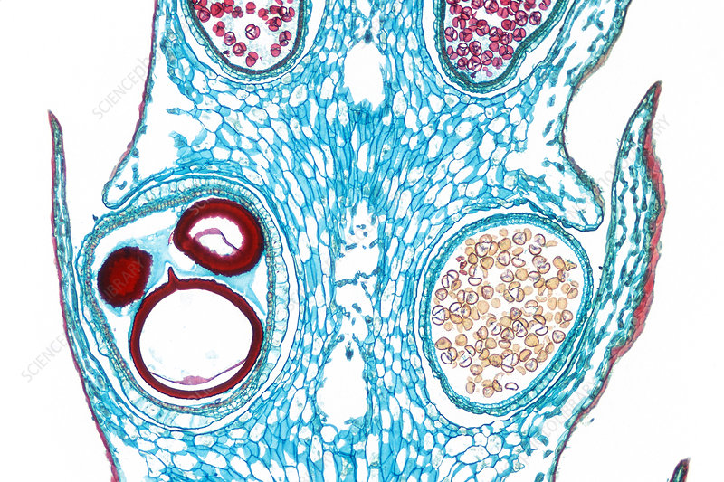
Lycopodiophyta: Selaginelopsida
strobilus
mikrosporangium
s mnoha mikrosporami
megasporangium
se 4 megasporami
megasporofyl
mikrosporofyl
Selaginella pallescens: sporofyly skládají oboupohlavné strobily
https://www.sciencephoto.com/media/16797/view

Slide 8
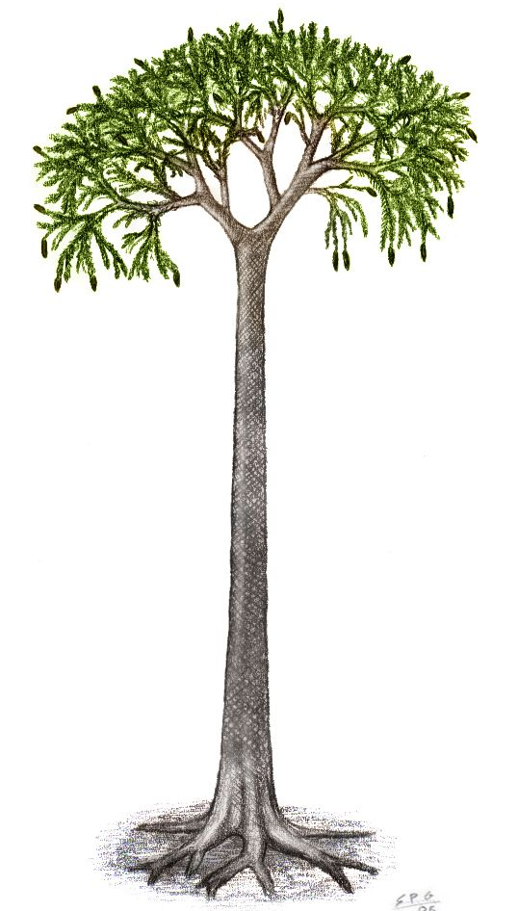
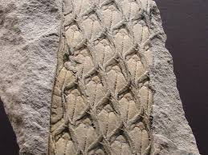
Lycopodiophyta: Isoëtopsida
strobily
jizva po opadu liguly
jizva po opadu listu
Lepidodendron sp.
https://cz.pinterest.com/pin/557672366344623751/
https://botany.cz/cs/lepidodendron/

Slide 9
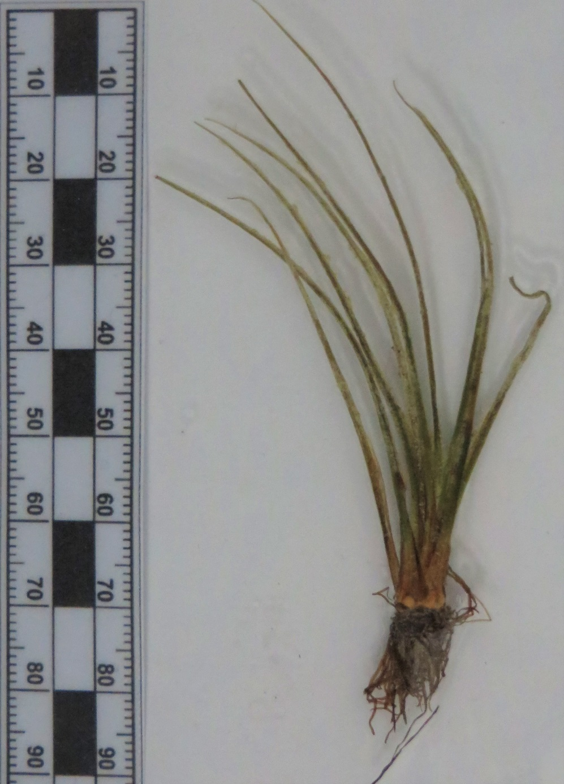
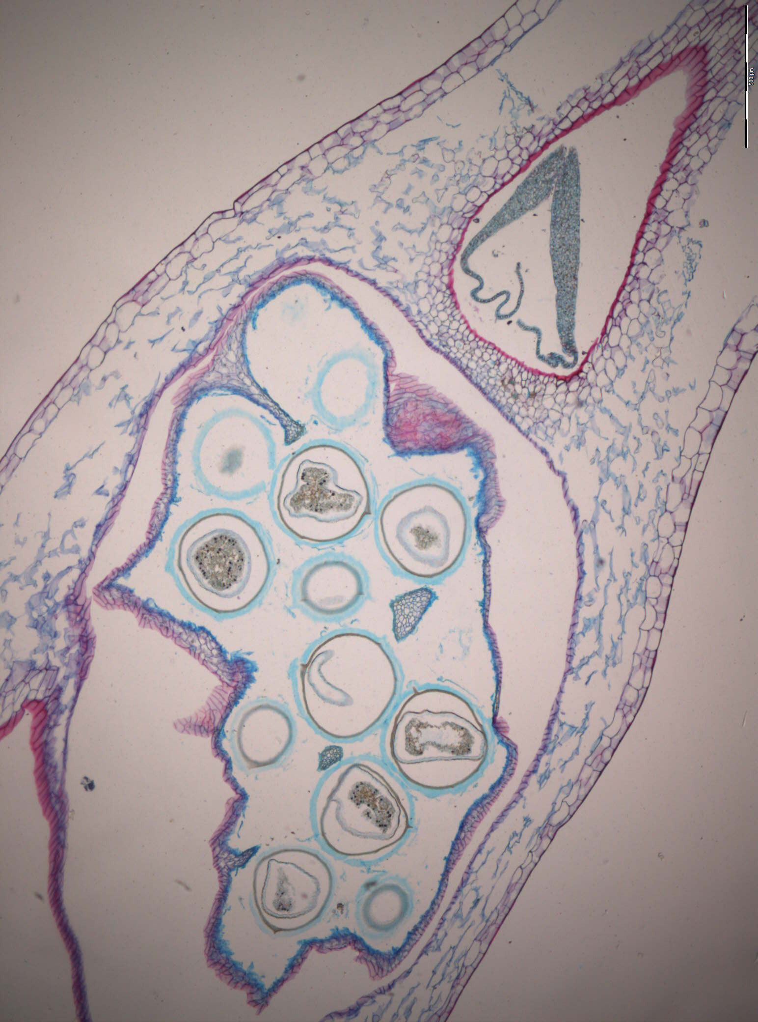
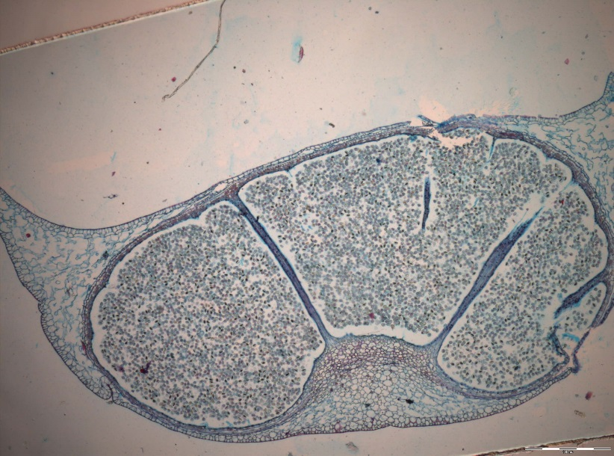
Lycopodiophyta: Isoëtopsida, Isoëtes sp.
ligula
taberculum
příčný řez mikrosporofylem: mikrosporangium s mikrosporami
podélný řez megasporofylem: megasporangium s megasporami

